Slide 1
Zero Harm Culture @ Siemens / „Zero Harm” Kultura u Siemensu Stručni skup, Zagreb, 6.12.2018.
www.siemens.hr
Tomislav Šeketa, struč.spec.ing.sec., Siemens d.d., Prosinac 2018.

Slide 2
O predavaču:
Tomislav Šeketa, struč. spec. ing. sec.
Siemens d.d.
Country EHS Officer Siemensa Hrvatske, Bosne i Hercegovine
Kvalifikacije:
- Stručni specijalist inženjer sigurnosti
- Specijalist Zaštite okoliša
- Stručni ispit Zaštite na radu
- Stručni ispit Zaštite od požara
- Auditor sustava ISO 9001, ISO 14001, OHSAS 18001 i ISO 19011
- Uvjerenje andragoških znanja
- Uvjerenje utvrđivanja alkoholiziranosti na radu
- Certificirani voditelj Apollo Root Cause analize
- Brojni interni i eksterni certifikati (npr. Healthy Leadership, pružatelj prve pomoći, Risk Internal Control, Transport of Dangerous Goods, 5-Why method, Psychosocial Risk Management, Compliance,…)

Slide 3
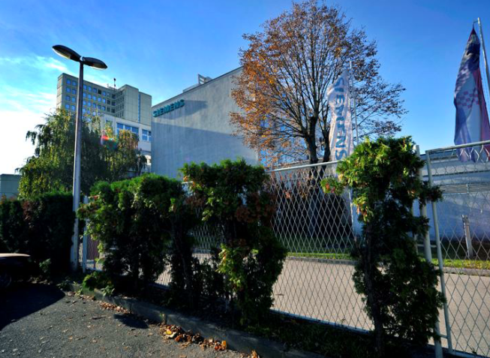
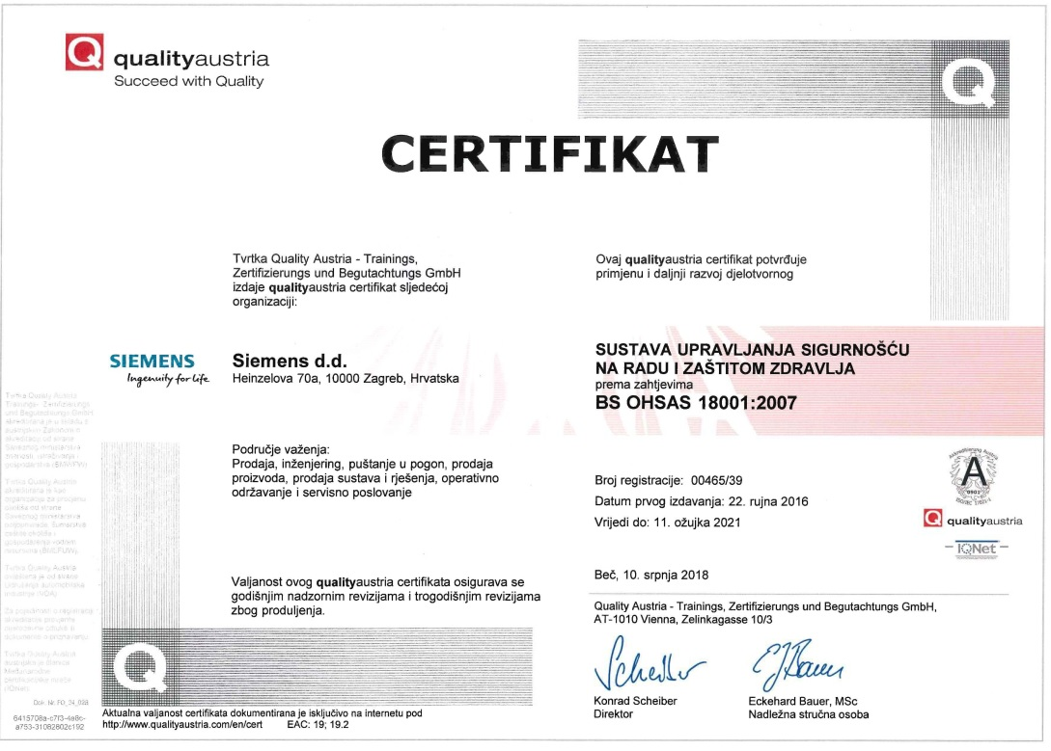
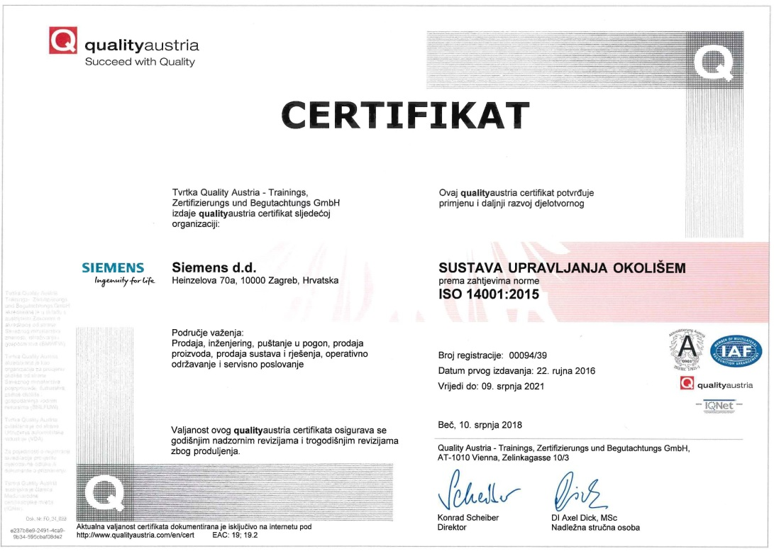
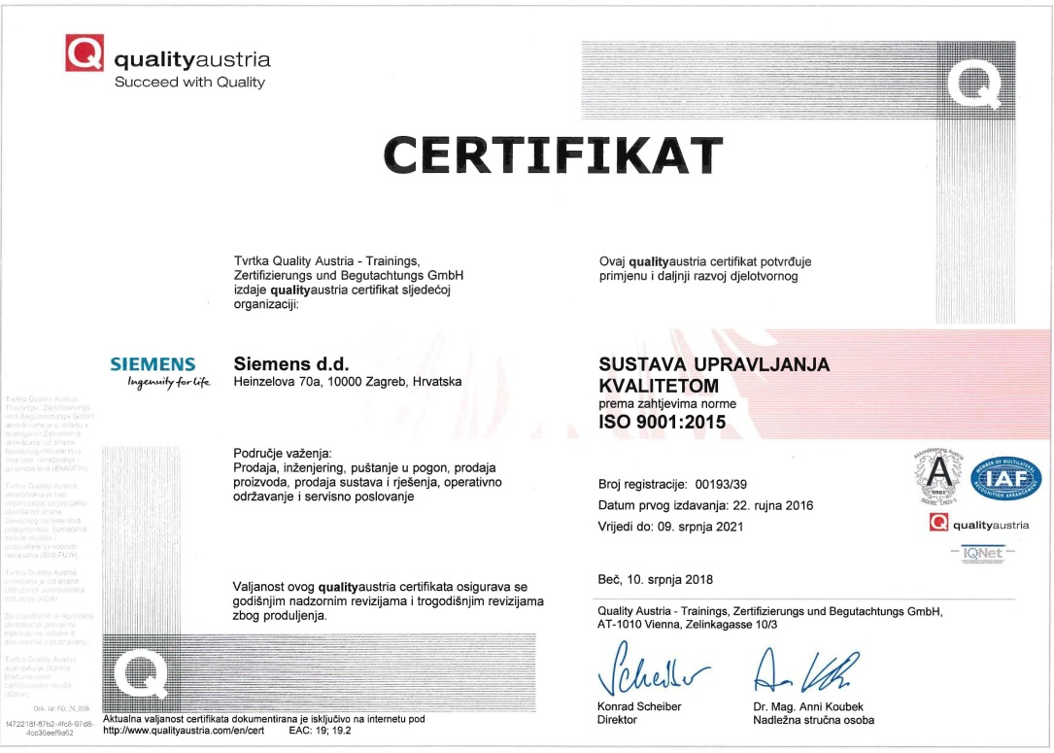
O kompaniji: Siemens d.d. Zagreb
Siemens Hrvatska vodeći je isporučitelj proizvoda, rješenja i usluga za proizvodnju, prijenos i distribuciju električne energije za industrijsku automatizaciju i za pogonsku tehniku. Tvrtka također nudi specifična rješenja za industriju nafte i plina, a predvodnik je i u sustavima za radiološku i laboratorijsku dijagnostiku.
U Hrvatskoj je Siemens prisutan preko 130 godina. Siemens d.d. Hrvatska trenutno zapošljava oko 250 ljudi u Zagrebu.
Sudjelovali smo u modernizaciji domaćih termoelektrana, naftovodnog sustava, rafinerija nafte, sustava prijenosa i distribucije električne energije, industrijskih postrojenja. Isporučili smo značajan udio medicinske dijagnostičke opreme koja se svakodnevno koristi u hrvatskim bolnicama i laboratorijima.
Zahvaljujući znanju i iskustvu u pružanju najsuvremenijih tehnoloških rješenja na tržištima diljem svijeta, a osobito zahvaljujući dugogodišnjoj prisutnosti i poznavanju prilika na domaćem tržištu, Siemens Hrvatska vrijedan je partner hrvatskom gospodarstvu.
Siemens d.d. certificirao je sustave upravljanja:
Sustav upravljanja kvalitetom u skladu s normom ISO 9001:2015
Sustav upravljanja okolišem u skladu s normom ISO 14001:2015
Sustav upravljanjem zdravljem i sigurnošću u skladu s normom BS OHSAS 18001:2007

Slide 4
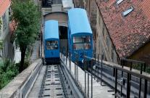
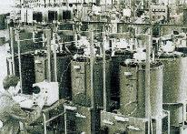
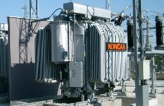
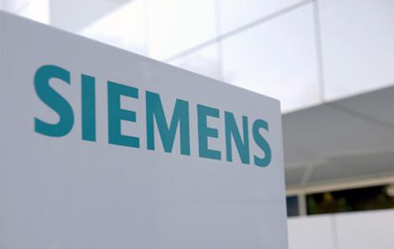
130 godina Siemensovog partnerstva sa Hrvatskom
1886
Siemensov predstavnik iz Beča predložio je sjedištu tvrtke izgradnju uspinjače u Zagrebu - ovo je prvi pismeni dokaz Siemensovog interesa za ovu regiju.
1992
Siemens d.o.o. je osnovan u Zagrebu, i time je postao jedna od prvih tvrtki u svijetu koje pretvaraju bivši predstavnički ured u regionalnu kompaniju.
2018
Siemens ima četiri tvrtke u Hrvatskoj: Siemens d.d., Siemens Gamesa Renewable Energy, Siemens Healthcare i Končar Energetski transformatori.
1995
Siemens d.o.o. postaje većinski vlasnik tvrtke ATM d.d., tvrtke za automatizaciju i procesnu tehniku upravljanja.
1907
Siemens je sudjelovao u izgradnji elektrane u Zagrebu, a 1928. godine sudjelovao je u njezinom proširenju.
1928
Zagreb je dobio prvu Siemensovu telefonsku centralu sa 7000 brojeva, smještenu u Jurišićevoj.
Werner von Siemens
Siemensove inovacije u proteklih 130 godina
1893
Siemens DC generator postavljen je u prvoj javnoj elektrani u Hrvatskoj, u Čakovcu, koji je započeo distribuciju električne energije u Hrvatskoj.
1921
Siemens Schuckert Werke i Siemens & Halske preuzeli su Elektru d.d. Zagreb za elektrotehniku i strojogradnju, koja je preimenovana u Jugoslavensko Siemens d.d. Sjedište tvrtke s odjelima za jaku i slabu struju bili su u Zagreb.
1945
Siemens Hrvatska postala je dio nove tvrtke pod nazivom Rade Končar - Tvornica električnih strojeva.
1994
Siemens i Končar osnivaju zajedničku tvrtku Končar Energetski transformatori.
1997
Spajanjem Siemens d.o.o. i ATM d.d. stvoren je Siemens d.d. Zagreb.

Slide 5
Zero Harm Kultura u Siemensu: O programu
Globalni Zero Harm Culture (ZHC) program:
Svojevrsna interna norma sa specifičnim zahtjevima te načinima kako ih ispuniti.
Po uzoru na eksterne norme (npr. ISO 14001), ZHC je potrebno interno certificirati, a sustav redovito održavati, provjeravati i unapređivati.
Osnovni cilj:
Podizanje svijesti o zdravlju, sigurnosti na radu i zaštiti okoliša te dugoročno održivo poboljšanje navedenog.
Sigurnost i zaštita mora postati dio razmišljanja svakog zaposlenika.

Slide 6
Zero Harm Kultura u Siemensu: Vizija
Naša vizija:
Svakom zaposleniku Siemensa mora biti omogućeno oslanjanje na netaknutu sigurnu radnu okolinu kako bi se nakon posla zdrav i siguran mogao vratiti svojoj obitelji i prijateljima.
Naši poslovni partneri i društvo od nas očekuju najviše standarde – naš program sigurnosti omogućuje ispunjavanje zakonskih zahtjeva zdravlja i sigurnosti i, nadalje, povećava našu konkurentnost.
Težimo ka “nula incidenata — to je ostvarivo!”

Slide 7
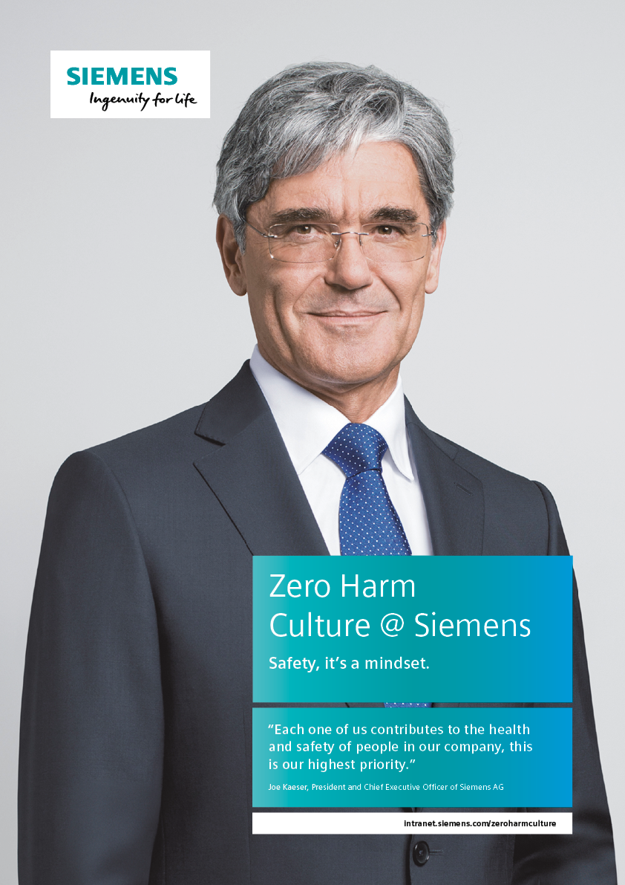
Zero Harm Kultura u Siemensu: Podrška menadžmenta
“Svatko od nas pridonosi zdravlju i sigurnosti ljudi u našoj tvrtki, to je naš najveći prioritet.”
Joe Kaeser, predsjednik i glavni izvršni direktor Siemensa AG
Menadžment ima važnu ulogu – kao donositelj odluka i pokretačka snaga, menadžment ima jasnu odgovornost za ZHC. Naši menadžeri u cijeloj tvrtki djeluju kao uzori, stoga lokalni menadžeri imaju ključnu ulogu tijekom procesa implementacije ZHC-a.

Slide 8
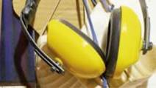
Zero Harm Kultura u Siemensu: Principi
1. Nula incidenata – zaista je moguće!
Nerealno? Ne, sigurni smo: moguće je. Mora biti moguće da se nitko tko radi u Simensu ne povredi. Bilo gdje. Bilo kada. To je naš cilj.
2. Zdravlje i sigurnost – bez kompromisa!
Pritisak zbog rokova? Da. Pritisak zbog troškova? Da. Prečice za sigurnost na radu? Nikako! Sigurnost i zdravlje svih zaposlenih su za nas najvredniji. Ove vrijednosti su naš prioritet. Nema „ako“, „i“ ili „ali“!
3. Čuvamo jedni druge!
Dok radimo, svjesni smo potencijalnih opasnosti oko nas, prepoznajemo opasne situacije i čuvamo jedni druge. Ne smatramo da je rizično ponašanje „cool“ – poduzimamo mjere kada nešto primijetimo i to odmah i prijavljujemo. Uzorno se ponašamo!
Notes:
Memo 8
5
5

Slide 9
Zero Harm Kultura u Siemensu: Implementacija
Implementacija se provodi na državnom nivou - obuhvaća sve Siemens kompanije (min. 80% zaposlenika)
1. Područje primjene
Definiranje područja primjene (npr. na razini odjela, kompanije, države)
4. Planiranje tranzicije na novi ZHC program
Temeljem provedene analize i definiranja mjera dogovara se plan tranzicije. Usuglašenje: nove procesure, pojednostavljenje sustava, veći operativni angažman voditelja, definiranje obrazaca, školovanja…
2. Početak projekta
Obuhvaća informiranje i sudjelovanje svih uključenih/obuhvaćenih kompanija tj. njihovih radnika
5. Provedba implementacije
Provedba radnji poput komunikacije zaposlenicima, održavanje treninga (WBT) i seminara, implementacija novih mjera, nadogradnja procesa...
3. Analiza zatečenog stanja
Prepoznavanje dobre prakse, definiranje dodatnih mjera poboljšanja i usklađenje sa ZHC zahtjevima
6. Održavanje sustava
Uspostava periodičkih provjera (dokumentirani Auditi) radi praćenja pozitivnih promjena razmišljanja i navika zaposlenih i sustava u cjelini.

Slide 10
Zero Harm Kultura u Siemens: Zašto?
ZHC sustav kreiran/prilagođen zahtjevima Simensa – odlična dopuna globalnim sustavima upravljanja s detaljnijim smjernicama (tko, što, kako i kada)
Zaposlenici
Brinemo se za naše zaposlenike:
ZHC @ Siemens osigurava sigurno radno okruženje za svakog zaposlenika
Zdravije i sigurnije radno mjesto vidljivo je kroz održivu stopu učestalosti redukcije nesreća i smrtnih slučajeva
Zaposlenici imaju više povjerenja u menadžment i ponosni su što rade za Siemens
Poslovni uspjeh
Brinemo za naše poslovanje:
Izvrsnost u sigurnosti jednaka je poslovnoj izvrsnosti što rezultira nižim troškovima osiguranja i kvarova
Ispunjenje sigurnosnih očekivanja kupaca - zadržavanje kupaca
Veća produktivnost i kvaliteta
Menadžment
Brinemo za naše kupce:
Program nam omogućuje poboljšanje odnosa s kupcima i jačanje naše uloge kao pouzdanog partnera
Provedba učinkovitih postupaka pomoću standarda i smjernica jednostavnih za korištenje

Slide 11
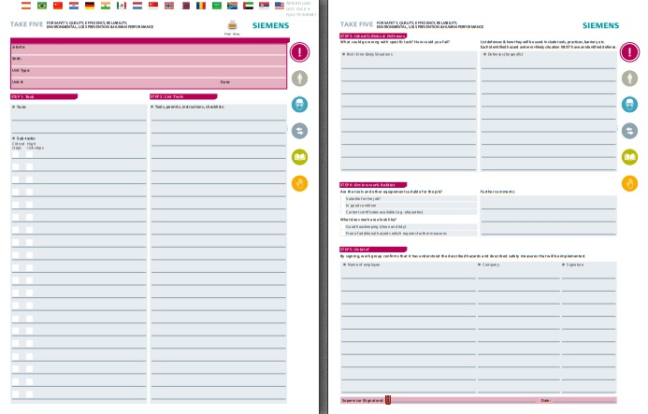
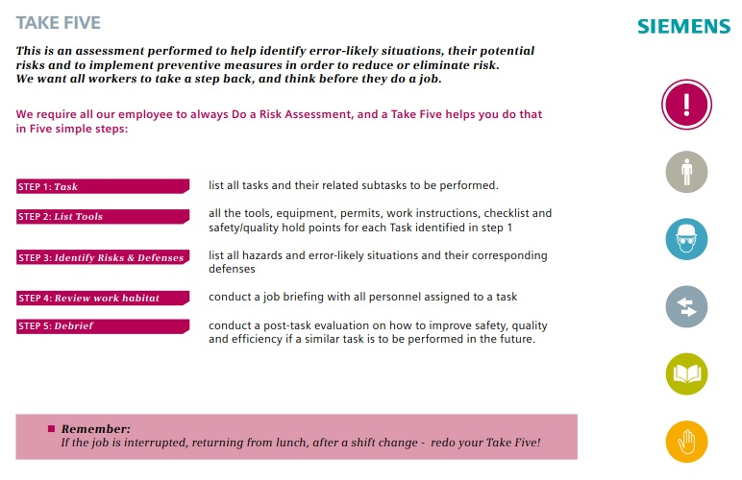
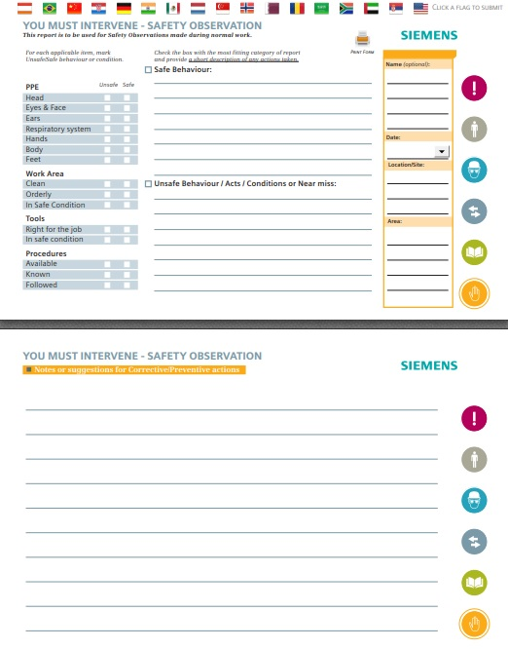
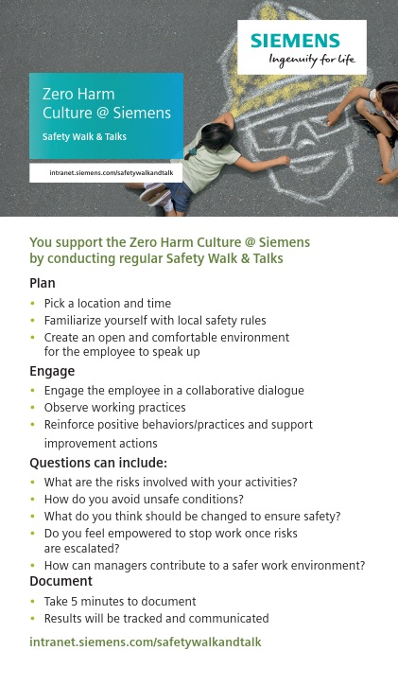
Zero Harm Kultura u Siemensu: Osnovne mjere
Take Five (TF)
TF predstavlja kratku procjenu rizika radnog mjesta koja pomaže utvrđivanju aktivnosti na kojima bi se mogla dogoditi pogreška i potencijalni rizik
Bitno je jasno definirati rizike i implementirati preventivne mjere
Izrađuju stručnjaci ZNR u suradnji sa stručnjacima iz
drugih područja
Safety Walk & Talk (SWT)
Aktivno uključenje menadžmenta (više i niže
razine) u obilaske lokacija za koje su direktno zaduženi
Potrebno obići lokaciju (trajnu ili privremeno radilište), popričati s radnicima, raspraviti problematiku i ponuditi rješenje
Dokumentirati obilazak i zapažanja na odgovarajućem obrascu te proslijediti stručnjaku ZNR

Slide 12
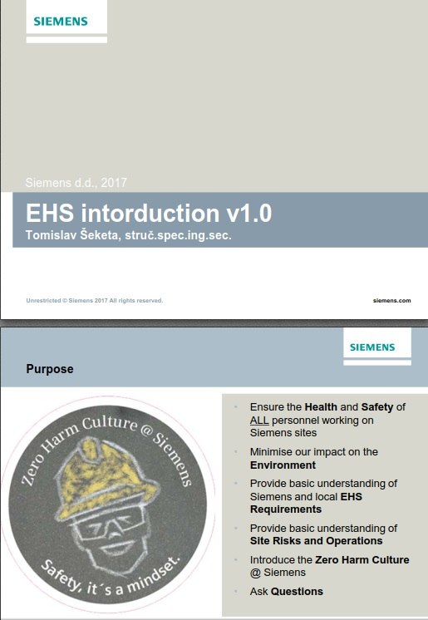
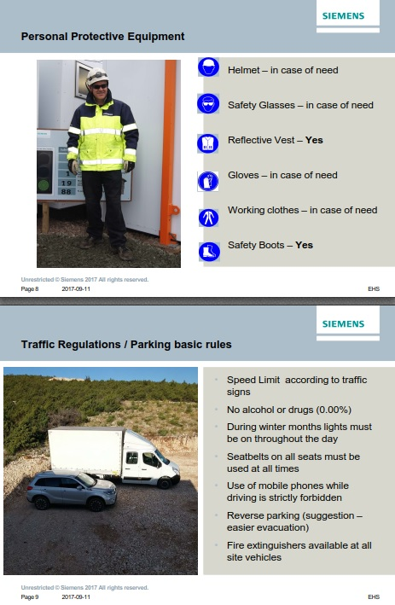
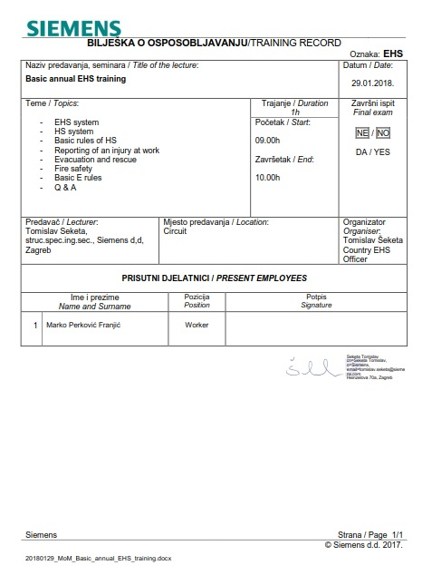
Zero Harm Kultura u Siemensu: Osnovne mjere
Safety Induction (SI)
Izrađuje ga i prezentira ovlaštena osoba zadužena za sigurnost na radilištu
Uključuje presjek sigurnosnih rizika i upute
Uobičajeno prezentiran prije početka rada/posjeta radilištu i nakon promjena okolnosti na radilištu
Obvezno sadrži: popis odgovornih osoba (npr. voditelj radilišta, pružatelji prve pomoći, voditelji EiS…), osnovne sigurnosne smjernice (npr. smještaj prve pomoći, puteva prolaska,
dopuštene brzine kretanja vozilima…), osnovne smjernice u
slučaju izvanrednih situacija itd.
HSE trening
Obuhvatiti sve opasnosti i štetnosti radnih mjesta
Postaviti minimalno znanje za sve zaposlenike
Ciljana skupina: zaposlenici na radilištima (interni eksterni)
Trening se obavlja nevezano jesu li radnici prethodno osposobljeni u skladu s važećom zakonskom regulativom RH
Pretpostavka: svako radno mjesto i lokacije su specifične te zahtijevaju individualni pristup
Kako: u obliku dokumentiranog (potpisna lista polaznika) predavanja

Slide 13
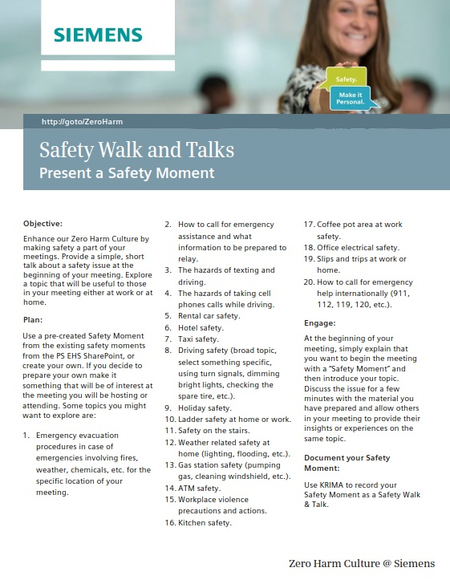
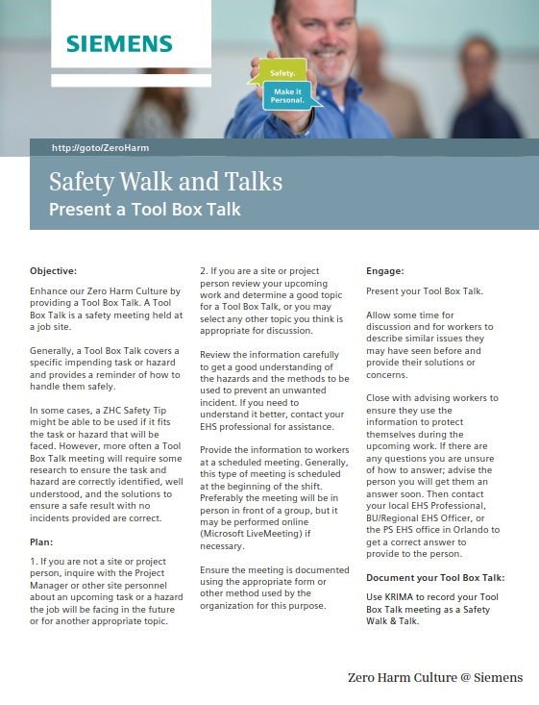
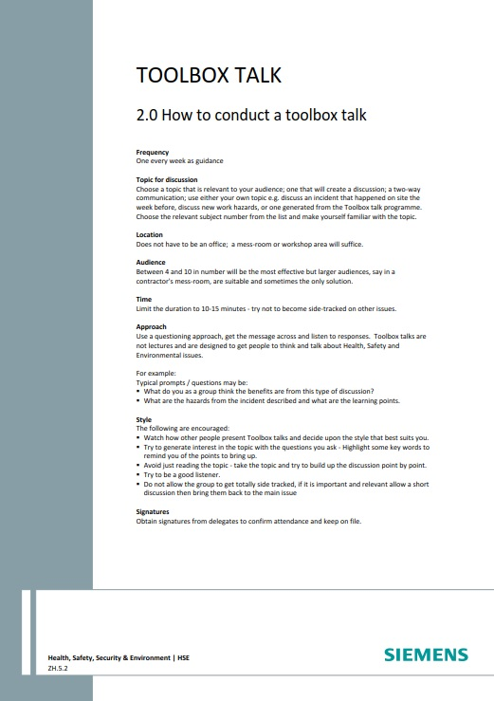
Zero Harm Kultura u Siemensu: Osnovne mjere
Safety Moment (SM)
Predviđen za podizanje opće razine svijesti o sigurnosti
Provedba: na početku bilo kojeg sastanka započeti sa „safety” temom
Tema: ne mora nužno biti povezana poslovnim aktivnostima
SM može, ali i ne mora biti dokumentiran
Najčešća tema: ukratko prezentirati sudionicima gdje se
nalaze, gdje su evakuacijski izlazi, vatrogasni aparati te tko
su osobe zadužene za provedbu evakuacije
Safety Toolbox Talks (STT)
Osnovna namjena je poboljšanje komunikacije između voditelja/poslovođa i radnika
Održavanje: preporuka je održati STT svaki radni dan, prije početka rada npr. u sklopu sastanka o dnevnom rasporedu aktivnosti (jutarnja koordinacija)
Tema: podsjetiti na sigurnosna pravila, rizike i opasnosti s kojima će se susresti ili jednostavno upute za siguran rad za tekuće poslove s težištem na posebno opasne radove (npr. rad na visini)

Slide 14
Zero Harm Kultura u Siemensu: Zaključak
Cilj:
Osigurati održivi sustav i njegovati kulturu sigurnosti
Isto prenijeti na sve naše podizvođače
Preduvjet:
Jak top menadžment s osjećajem za osobnu odgovornost i predanost izvrsnosti
Uključenje menadžmenta svih razina u sigurnosne provjere (SWT)
Zašto?
Prilika da menadžment iz prve ruke „osjeti” radilište, tj. da ga ne gleda isključivo kroz brojke

Slide 15
Hvala na pažnji!
Tomislav Šeketa Country EHS Officer RC-HR EHS
Heinzelova 70a 10 000 Zagreb
Mob: 00385 91 6331 003 E-mail: tomislav.seketa@siemens.com

